Slide 1
ALKOHOL
Što je to?

Slide 2
Što je alkohol?
Alkohol je bistra tekućina, lako je zapaljiva, može biti jakog ili slabog okusa i mirisa, a nastaje vrenjem gljivica iz šećera. Alkohol može izazivati ovisnost.

Slide 3
Potrošnja alkohola u Hrvatskoj
Procjenjena potrošnja alkohola po stanovniku u Hrvatskoj je 2009. iznosila 12,76 litara, što je oko 0,2 litre više od godišnje potrošnje u Europskoj uniji koja ima najvišu potrošnju alkoholnih pića u svijetu.
Prema anketi godišnji prosjek potrošnje alkoholnih pića po članu kućanstva u Hrvatskoj je 2010. iznosio 27 litara, od toga 15,6 litara piva, 10,7 litara vina, dok je utrošak žestokih alkoholnih pića iznosio 0,7 litre.

Slide 5
Alkohol i mladi
Većini mladih alkohol služi kao zabava. Najčešće mladi piju:
-jer žele nešto proslaviti
-da bi se uklopili u društvo
-da bi smanjili stres
-opustili se
-kako bi savladali tugu, nezadovoljstvo…
-jer se žele napiti☹

Slide 6
Opasnosti za zdravlje
Razne bolesti može uzrokovati alkohol. Razgradnja etanola (glavni sastojak u alkoholu) usporava razgradnju masti, tako da se ona nakuplja u jetri. Taj se poremećaj naziva steatohepatitis (masna jetra). Alkohol uzrokuje kod puno ljudi cirozu jetre koja može biti opasna po život. On, također, usporava i oštećuje rad mozga i ometa mlade u učenju itd.
Alkohol uzrokuje i rak jetre, grkljana, ždrijela, jednjaka… Uzrokuje drhtanje, bolove u tijelu, povišenje krvnog tlaka, oštećenje gušterače, crijeva, želuca itd.

Slide 7
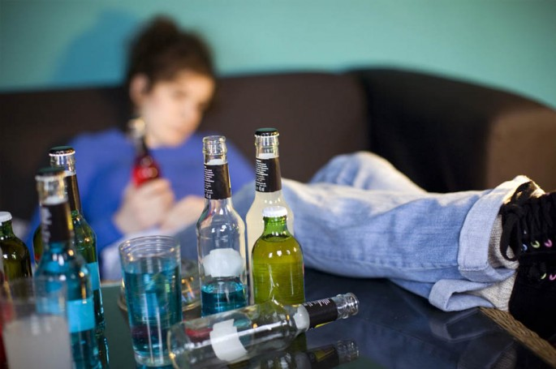
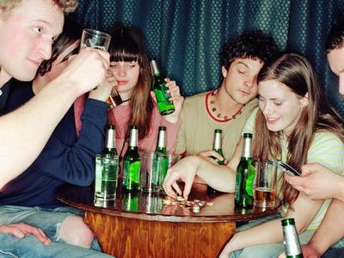
Mladi najčešće alkoholom narušavaju i svoje psihičko zdravlje. Kad počnu češće piti alkohol dolazi do promjena ponašanja: počinju biti razdražljivi, zanemaruju svoje obveze, gube emotivni odnos sa svojim roditeljima i prijateljima itd. Najčešće, kad počnu uzimati alkohol, imaju problema s roditeljima, u školi, ako uzimaju i alkohol i cigarete mogli bi početi uzimati i droge.

Slide 8
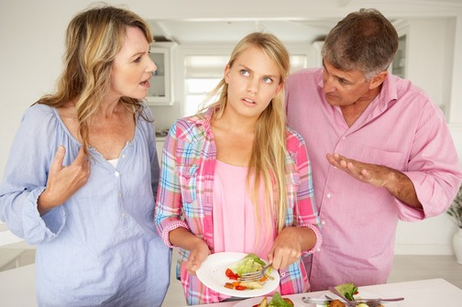
Posljedice društvenog i obiteljskog funkcioniranja
Posljedice društvenog i obiteljskog funkcioniranja su: svađe s roditeljima, prijateljima, učiteljima u školi (zbog toga jer markiraju, nisu aktivni na satu, ne pišu zadaće, ne uče…), počinju biti nepristojni, neposlušni…

Slide 9
Mogućnosti liječenja od alkohola
Mladi najčešće upadaju u nevolje zbog alkohola: ne mogu se koncentrirati na ono što rade, imaju problema s roditeljima, prijateljima i općenito funkcioniranjem u društvu.
Kada njihovi roditelji to saznaju, ljute se na njih, ali im i pokušavaju pomoći. Zato ih se može uputiti na grupne psihoterapije s ciljem rješavanja uzroka problema i ovisnosti. Kod prave ovisnosti roditelji mogu svoju djecu uključiti na odvikavanje od alkohola (psihijatrija). Najčešće na to djeca i mladi (ali i odrasli) ne pristaju, ali ako je tako, postoji mogućnost da liječnik uputi osobu na obavezno liječenje zbog rizika i ugroženosti zdravlja i života pacijenta.

Slide 10
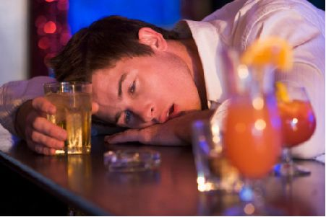

Slide 11
Odgovorno i ispravno ponašanje kako bi se izbjegla ovisnost
Kako bi se izbjegla ovisnost od alkohola preporuka je konzumirati alkohol u malim količinama, čašu ili dvije, ali ne više od toga.
Ako možemo bez alkohola onda bi bilo bolje da ga uopće ne uzimamo.
Probleme ne bismo smjeli rješavati alkoholom, već sami sa sobom ili s bliskim osobama od povjerenja, s nekim razgovarati o tome, s prijateljima ili nekom stručnom osobom.

Slide 12
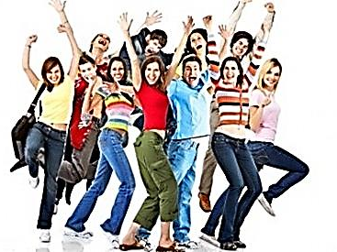
ZAPAMTI! ŽIVOT BEZ ALKOHOLA JE LJEPŠI!☺

Slide 13
IZRADILA:
EMILI PUH
8. RAZRED

